Slide 1
Муниципальное бюджетное дошкольное образовательное учреждение «Детский сад № 143» г.Дзержинск Нижегородской обл. Проект «Россия – Родина моя» Подготовила: воспитатель старшей группы Тропина Анна Николаевна 2020г.

Slide 2
Вид проекта: - информационный - краткосрочный - групповой Сроки реализации проекта: 23 ноября 2020г. – 04 декабря 2020г. Участники проекта: дети старшей возрастной группы (5 лет)

Slide 3
Актуальность проекта: Идея воспитания патриотизма и гражданственности, приобретая все большее общественное значение, становится задачей государственной важности. В настоящее время государство ставит в числе наиболее важных задачи формирования с самого раннего детства базовой культуры личности: основ гражданственности, любви к Родине, бережного отношения к ее историческому и культурному наследию; уважения к старшим и сверстникам, культуре и традициям других народов. Крепкая, нерушимая и могучая страна состоит из многочисленности ее патриотов. Страна – это одна большая семья, и семья будет крепкой только при одном условии – когда внутри этой семьи присутствует дух любви и уважения друг к другу. Чувство патриотизма многогранно по своему содержанию и не может быть определено несколькими словами. Оно формируется постепенно в процессе накоплений знаний представлений об окружающем, это и любовь к местам, где родился, и гордость за свой народ, и ощущение неразрывности со всем окружающим миром, и желание сохранять и приумножать богатства малой Родины. Чувство любви к родному дому, краю, природе – одно из слагаемых патриотизма. Нельзя забывать о том, что патриотизм формируется у каждого ребенка индивидуально. Важно пробудить интерес к истории своей семьи, родного города. Следует начинать с более близкого детям понятия - «малой Родины», оно понятно и доступно их пониманию, ведь у детей уже сформированы чувства к близким (к своей семье). В привитии любви к Родине важно соблюдать последовательность: от близкого – к далекому, от малого – к великому (мой дом – моя улица – мой город – моя страна – моя планета).

Slide 4
Цель проекта: Формирование основ патриотического сознания детей на основе соответствующих дошкольному возрасту видов деятельности, приобщение дошкольников к истории и культуре родной страны - России, ее достопримечательностям. Задачи проекта: - знакомить с историей родной страны, края, города, с их достопримечательностями; - знакомить с событиями, происходившими в стране, расширение представлений о стране, столице, символике государства; - развивать чувства собственного достоинства как представителя народа России; - воспитывать любовь и уважения к национальным особенностям своей страны и своего края; - воспитывать интерес к русским народным сказкам; - воспитывать интерес к героям российских мультфильмов (Чебурашка и крокодил Гена). Предполагаемый результат: - обогащение и систематизирование знаний детей о родной стране России, о Нижегородской области, о городе Дзержинске (о достопримечательностях, символике, природных богатствах, культуры); - формирование устойчивого интереса к изучению данной проблемы; - на основе ярких впечатлений о родной природе, о Родине у детей формируются определенные черты характера, которые помогут ему стать патриотом и гражданином своей страны; - привлечение семьи к патриотическому воспитанию детей.

Slide 5
Этапы реализации проекта: I этап - подготовительный. - постановка целей и задач; - приобретение наглядного дидактического материала; - подбор иллюстраций, книг, сказок, рассказов, загадок, стихотворений, картин, слайдов; - подбор дидактических, подвижных и пальчиковых игр; - памятки для родителей; - запись российских мультфильмов на диск; - подобрать образцы русских народных промыслов; - подготовить анкету для родителей «Патриотическое воспитание ребенка».

Slide 6
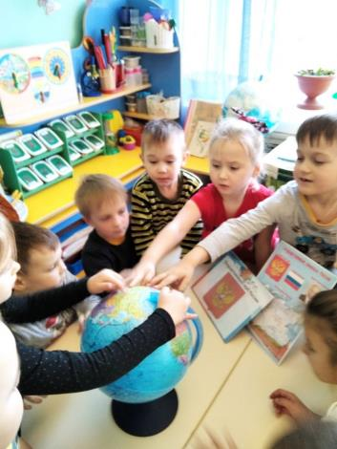
II этап – основной (практический). Первый день. Вхождение детей в проект. Получаем посылку с открытками, фотографиями Москвы. Выясняем, что Москва столица нашей Родины. А как называется место, где человек родился? Это его Малая Родина. Наша Малая Родина – это город Дзержинск. На карте находим Нижегородскую область и отмечаем на ней место, где находится наш город. Воспитатель интересуется, хотят ли дети больше узнать о своей стране, крае и городе, в котором родились и живут. Пригласить в путешествие. - Чтение стихотворений о природе России. Обсуждение прочитанного. - Беседа «Я люблю Россию» - Рассматривание иллюстраций на тему «Природа России в разное время года». - Подвижная игра «Из-за леса, из-за гор». - Родителям предлагается прочитать русские народные пословицы о России и обсудить их. А так же выучить с ребенком стихотворение М.Лисянского «Моя Родина».

Slide 7
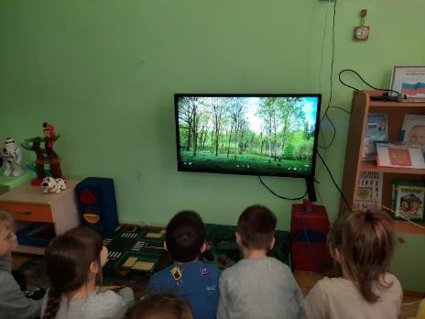
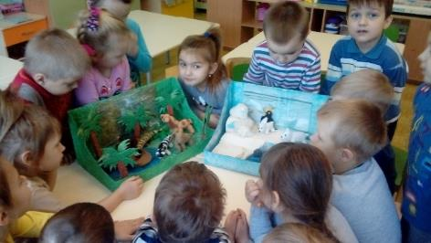
Второй день. - Беседа «Большая и малая Родина». - Папка-передвижка «Береза – символ России». - Загадывание загадок про березу. - Рассматривание макетов на тему «Тундра, тайга, степь». - Лото «С какого дерева лист» - Танцевальные движения под русскую народную песню «Во поле береза стояла…». - Аппликация «Березовая роща осенью». - Родителям предлагается прочитать ребенку сборник стихов «Необъятная страна» из книги В.Степанова «Мы живем в России».

Slide 8
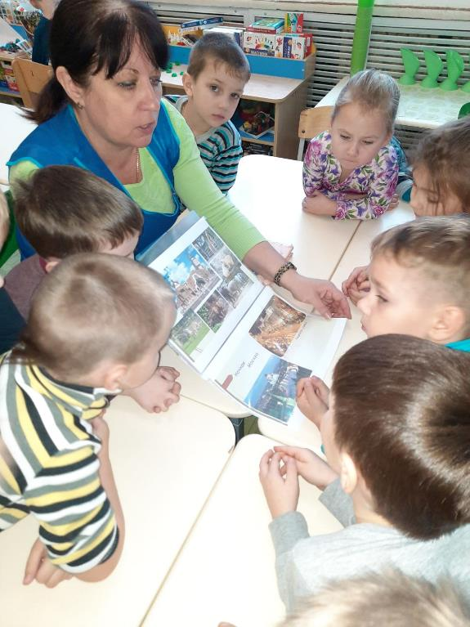
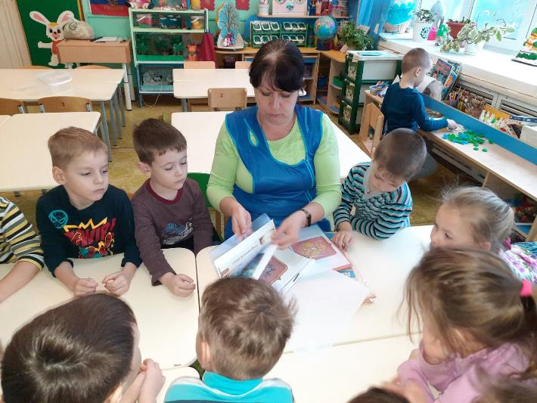
Третий день. - Игра – путешествие «Москва – главный город нашей Родины». - Папка – передвижка для родителей «Москва – столица России». - Пальчиковая игра «Москва». - Рассматривание иллюстраций на тему «Москва». - Родителям предлагается поговорить с ребенком о Москве – столице нашей Родины.

Slide 9
Четвертый день. - Беседа «Государственные символы России». - Игра «Символика страны». - Рассказ – беседа «Святой Георгий Победоносец». - Рисование гуашью «Флаг России».

Slide 10
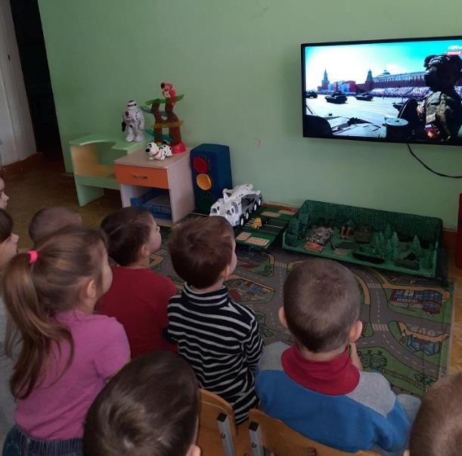
Пятый день. - Конспект занятия «Российская Армия». - Рассматривание иллюстраций по теме «Армия России», «Наши защитники», «Военная техника». - Просмотр Парада, посвященного 75-летию Победы в ВОВ. - Раскраски на тему «Военная техника».

Slide 11
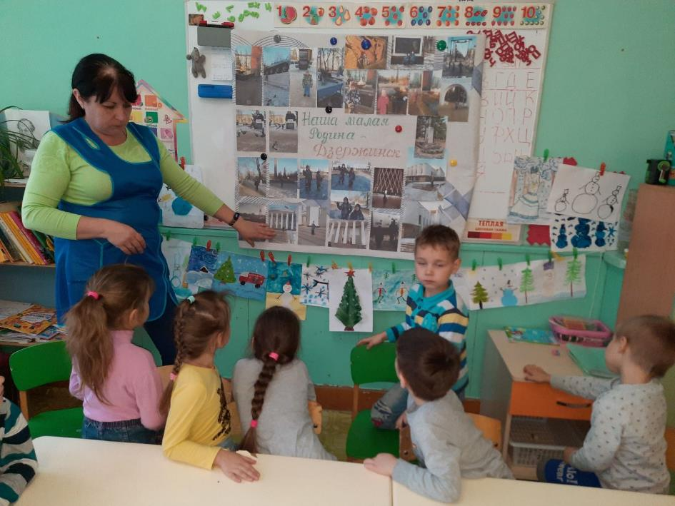
Шестой день. - Конспект занятия «Родной город». - Рассматривание иллюстраций по теме «Дзержинск» - Оформление фотоальбома «Памятные места нашего города» - Папка передвижка «Моя малая Родина» - Родителям заранее предлагается сделать фотографию с ребенком в любом понравившемся месте нашего города для оформления фотоальбома.

Slide 12
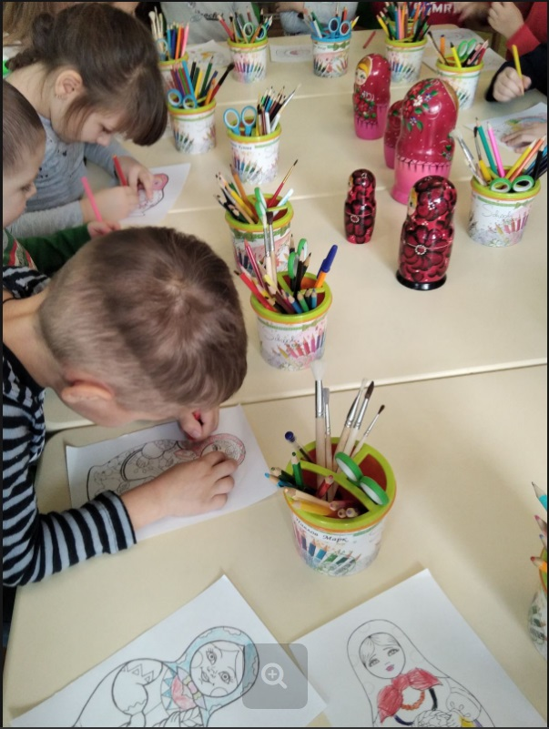
Седьмой день. - Беседа о народных промыслах нашего края, рассматривание изделий народного промысла. - Беседа «Русские матрешки». - Аппликация «Наряд для матрешки». - Раскрашивание «Матрешки».

Slide 13
Восьмой день. - Беседа о русских народных сказках. - Чтение русской народной сказки «Репка». - Инсценировка сказки «Репка». - Консультация для родителей «Значение русских народных сказок в воспитании детей».

Slide 14
Девятый день. - Беседа о российских мультфильмах. - Чтение «Приключения чебурашки» В.Успенского. - Просмотр мультфильма «Чебурашка и крокодил Гена». - Рисование «Чебурашка». - Посмотреть в семейном кругу мультфильм «Чебурашка и крокодил Гена».

Slide 15
III этап – заключительный. Десятый день. - Участие в викторине «Я люблю Россию» - Консультация для родителей «Роль песни в патриотическом воспитании детей – дошкольников».

Slide 16
Литература: - Алёшина Н. В. «Патриотическое воспитание дошкольников». - М.: ЦГЛ., 2005 - Материалы интернета

